Slide 1
2 и 3 курс
специалисты-психологи
7 октября 2024 года
17:30—18:00—21:00
1. | Кэ Цзэ 206 | +
2. | Бу Фаньюе 305
3. | Ляо Лимэй 316
4. | Сюй Иян 317
5. | Ху Идун 315
6. | Чжан Ихань 305
7. | Чжэн Инжун 315

Slide 2
2 курс
специалисты-психологи
7 октября 2024 года
17:30—18:00
1. | Кэ Цзэ 206 | +

Slide 3
Определительные отношения в сложном предложении

Slide 4
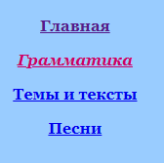
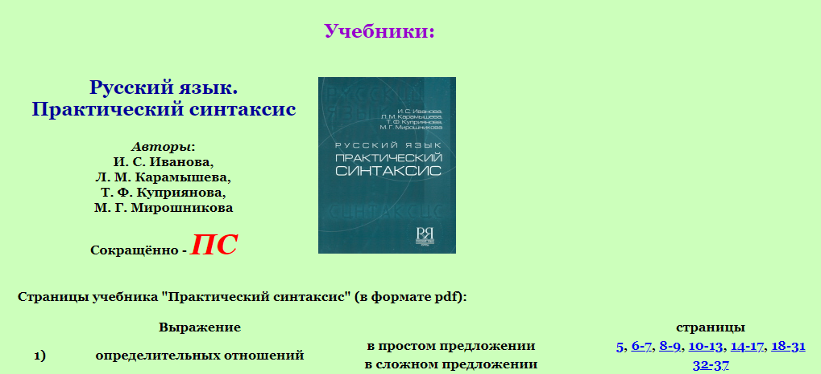
Определительные отношения в сложном предложении

Slide 5
Задание на 30 сентября 2024 года
Тест по теме — см. сайт. Для подготовки нужно доделать упр. 6.
По учебнику «Практический синтаксис» (см. страницу сайта «Грамматика») упр. 2 (доделать), 3, 4, 7, 8, 11 (стр. 32—37).

Slide 8
Определительные отношения в сложном предложении
Разделите сложное предложение на два простых.
1. Они сидели в лодке, которая плыла вниз по реке.
Они сидели в лодке. Лодка плыла вниз по реке.
2. В лесу было много грибов, которые выросли сразу после тёплого летнего дождя.
В лесу было много грибов. Грибы выросли сразу после тёплого летнего дождя.
Упражнение 2
на стр. 33.

Slide 9
Определительные отношения в сложном предложении
Разделите сложное предложение на два простых.
3. Дети вбежали в комнату, посреди которой стояла ёлка.
4. На берегу пруда стояло дерево, ветви которого касались воды.
5. На доме, где жил Д. Шостакович, была открыта мемориальная доска.
6. По телевидению выступал известный кинорежиссёр, чьи фильмы получили призы международных кинофестивалей.

Slide 10
Определительные отношения в сложном предложении
Разделите сложное предложение на два простых.
3. Дети вбежали в комнату, посреди которой стояла ёлка.
Дети вбежали в комнату. Посреди комнаты стояла ёлка.
4. На берегу пруда стояло дерево, ветви которого касались воды.
5. На доме, где жил Д. Шостакович, была открыта мемориальная доска.
6. По телевидению выступал известный кинорежиссёр, чьи фильмы получили призы международных кинофестивалей.

Slide 11
Определительные отношения в сложном предложении
Разделите сложное предложение на два простых.
3. Дети вбежали в комнату, посреди которой стояла ёлка.
Дети вбежали в комнату. Посреди комнаты стояла ёлка.
4. На берегу пруда стояло дерево, ветви которого касались воды.
На берегу пруда стояло дерево. Ветви дерева касались воды.
5. На доме, где жил Д. Шостакович, была открыта мемориальная доска.
6. По телевидению выступал известный кинорежиссёр, чьи фильмы получили призы международных кинофестивалей.

Slide 12
Определительные отношения в сложном предложении
Разделите сложное предложение на два простых.
3. Дети вбежали в комнату, посреди которой стояла ёлка.
Дети вбежали в комнату. Посреди комнаты стояла ёлка.
4. На берегу пруда стояло дерево, ветви которого касались воды.
На берегу пруда стояло дерево. Ветви дерева касались воды.
5. На доме, где жил Д. Шостакович, была открыта мемориальная доска.
На доме была открыта мемориальная доска. В доме жил Д. Шостакович.
6. По телевидению выступал известный кинорежиссёр, чьи фильмы получили призы международных кинофестивалей.

Slide 13
Определительные отношения в сложном предложении
Разделите сложное предложение на два простых.
3. Дети вбежали в комнату, посреди которой стояла ёлка.
Дети вбежали в комнату. Посреди комнаты стояла ёлка.
4. На берегу пруда стояло дерево, ветви которого касались воды.
На берегу пруда стояло дерево. Ветви дерева касались воды.
5. На доме, где жил Д. Шостакович, была открыта мемориальная доска.
На доме была открыта мемориальная доска. В доме жил Д. Шостакович.
6. По телевидению выступал известный кинорежиссёр, чьи фильмы получили призы международных кинофестивалей.
По телевидению выступал известный кинорежиссёр. Фильмы кинорежиссёра получили призы международных кинофестивалей.

Slide 14
Определительные отношения в сложном предложении
3. Соедините предложения при помощи союзного слова КОТОРЫЙ.
А. 1. В день рождения девочке подарили красивую куклу. С этой куклой девочка играла целыми днями.
2. Мы ехали вдоль берега реки. Над рекой летали птицы.
3. С утра шёл сильный дождь. Из-за дождя мы не могли пойти в лес.
4. Студент подошёл к столу. За столом сидел экзаменатор.

Slide 15
Определительные отношения в сложном предложении
3. Соедините предложения при помощи союзного слова КОТОРЫЙ.
А. 1. В день рождения девочке подарили красивую куклу. С этой куклой девочка играла целыми днями.
В день рождения девочке подарили красивую куклу, с которой девочка (/она) играла целыми днями.
2. Мы ехали вдоль берега реки. Над рекой летали птицы.
3. С утра шёл сильный дождь. Из-за дождя мы не могли пойти в лес.
4. Студент подошёл к столу. За столом сидел экзаменатор.

Slide 16
Определительные отношения в сложном предложении
3. Соедините предложения при помощи союзного слова КОТОРЫЙ.
А. 1. В день рождения девочке подарили красивую куклу. С этой куклой девочка играла целыми днями.
В день рождения девочке подарили красивую куклу, с которой девочка (/она) играла целыми днями.
2. Мы ехали вдоль берега реки. Над рекой летали птицы.
Мы ехали вдоль берега реки, над которой летали птицы.
3. С утра шёл сильный дождь. Из-за дождя мы не могли пойти в лес.
4. Студент подошёл к столу. За столом сидел экзаменатор.

Slide 17
Определительные отношения в сложном предложении
3. Соедините предложения при помощи союзного слова КОТОРЫЙ.
А. 1. В день рождения девочке подарили красивую куклу. С этой куклой девочка играла целыми днями.
В день рождения девочке подарили красивую куклу, с которой девочка (/она) играла целыми днями.
2. Мы ехали вдоль берега реки. Над рекой летали птицы.
Мы ехали вдоль берега реки, над которой летали птицы.
3. С утра шёл сильный дождь. Из-за дождя мы не могли пойти в лес.
С утра шёл сильный дождь. из-за которого мы не могли пойти в лес.
4. Студент подошёл к столу. За столом сидел экзаменатор.

Slide 18
Определительные отношения в сложном предложении
3. Соедините предложения при помощи союзного слова КОТОРЫЙ.
А. 1. В день рождения девочке подарили красивую куклу. С этой куклой девочка играла целыми днями.
В день рождения девочке подарили красивую куклу, с которой девочка (/она) играла целыми днями.
2. Мы ехали вдоль берега реки. Над рекой летали птицы.
Мы ехали вдоль берега реки, над которой летали птицы.
3. С утра шёл сильный дождь. Из-за дождя мы не могли пойти в лес.
С утра шёл сильный дождь, из-за которого мы не могли пойти в лес.
4. Студент подошёл к столу. За столом сидел экзаменатор.
Студент подошёл к столу, за которым сидел экзаменатор.

Slide 19
Определительные отношения в сложном предложении
3. Соедините предложения при помощи союзного слова КОТОРЫЙ.
Б. 1. Мы подошли к старинному дому. На стене дома висела мемориальная доска.
2. Они жили в небольшой комнате. Стены комнаты были окрашены в светло-розовый цвет.
3. Он работал в кабинете. Окна кабинета выходили на тихую улицу.
4. Мы подъехали к озеру. На берегу озера стояло несколько небольших домов.
5. В комнату вбежали дети. Лица детей сияли счастьем и радостью.

Slide 20
Определительные отношения в сложном предложении
3. Соедините предложения при помощи союзного слова КОТОРЫЙ.
Б. 1. Мы подошли к старинному дому. На стене дома висела мемориальная доска. Мы подошли к старинному дому, на стене которого висела мемориальная доска.
2. Они жили в небольшой комнате. Стены комнаты были окрашены в светло-розовый цвет.
3. Он работал в кабинете. Окна кабинета выходили на тихую улицу.
4. Мы подъехали к озеру. На берегу озера стояло несколько небольших домов.
5. В комнату вбежали дети. Лица детей сияли счастьем и радостью.

Slide 21
Определительные отношения в сложном предложении
3. Соедините предложения при помощи союзного слова КОТОРЫЙ.
Б. 1. Мы подошли к старинному дому. На стене дома висела мемориальная доска. Мы подошли к старинному дому, на стене которого висела мемориальная доска.
2. Они жили в небольшой комнате. Стены комнаты были окрашены в светло-розовый цвет. Они жили в небольшой комнате, стены которой были окрашены в светло-розовый цвет.
3. Он работал в кабинете. Окна кабинета выходили на тихую улицу.
4. Мы подъехали к озеру. На берегу озера стояло несколько небольших домов.
5. В комнату вбежали дети. Лица детей сияли счастьем и радостью.

Slide 22
Определительные отношения в сложном предложении
3. Соедините предложения при помощи союзного слова КОТОРЫЙ.
Б. 1. Мы подошли к старинному дому. На стене дома висела мемориальная доска. Мы подошли к старинному дому, на стене которого висела мемориальная доска.
2. Они жили в небольшой комнате. Стены комнаты были окрашены в светло-розовый цвет. Они жили в небольшой комнате, стены которой были окрашены в светло-розовый цвет.
3. Он работал в кабинете. Окна кабинета выходили на тихую улицу.
Он работал в кабинете, окна которого выходили на тихую улицу.
4. Мы подъехали к озеру. На берегу озера стояло несколько небольших домов.
5. В комнату вбежали дети. Лица детей сияли счастьем и радостью.

Slide 23
Определительные отношения в сложном предложении
3. Соедините предложения при помощи союзного слова КОТОРЫЙ.
Б. 1. Мы подошли к старинному дому. На стене дома висела мемориальная доска. Мы подошли к старинному дому, на стене которого висела мемориальная доска.
2. Они жили в небольшой комнате. Стены комнаты были окрашены в светло-розовый цвет. Они жили в небольшой комнате, стены которой были окрашены в светло-розовый цвет.
3. Он работал в кабинете. Окна кабинета выходили на тихую улицу.
Он работал в кабинете, окна которого выходили на тихую улицу.
4. Мы подъехали к озеру. На берегу озера стояло несколько небольших домов.
Мы подъехали к озеру, на берегу которого стояло несколько небольших домов.
5. В комнату вбежали дети. Лица детей сияли счастьем и радостью.

Slide 24
Определительные отношения в сложном предложении
3. Соедините предложения при помощи союзного слова КОТОРЫЙ.
Б. 1. Мы подошли к старинному дому. На стене дома висела мемориальная доска. Мы подошли к старинному дому, на стене которого висела мемориальная доска.
2. Они жили в небольшой комнате. Стены комнаты были окрашены в светло-розовый цвет. Они жили в небольшой комнате, стены которой были окрашены в светло-розовый цвет.
3. Он работал в кабинете. Окна кабинета выходили на тихую улицу.
Он работал в кабинете, окна которого выходили на тихую улицу.
4. Мы подъехали к озеру. На берегу озера стояло несколько небольших домов.
Мы подъехали к озеру, на берегу которого стояло несколько небольших домов.
5. В комнату вбежали дети. Лица детей сияли счастьем и радостью.
В комнату вбежали дети, лица которых сияли счастьем и радостью.

Slide 25
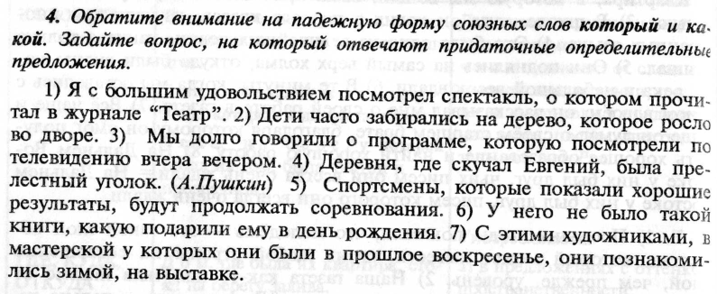
Определительные отношения в сложном предложении

Slide 26
Определительные отношения в сложном предложении
какой спектакль?

Slide 27
Определительные отношения в сложном предложении
какое дерево?

Slide 28
Определительные отношения в сложном предложении
о какой программе?

Slide 29
Определительные отношения в сложном предложении
какая деревня?

Slide 30
Определительные отношения в сложном предложении
какие спортсмены?

Slide 31
Определительные отношения в сложном предложении
какой книги?

Slide 32
Определительные отношения в сложном предложении
с какими художниками?

Slide 33
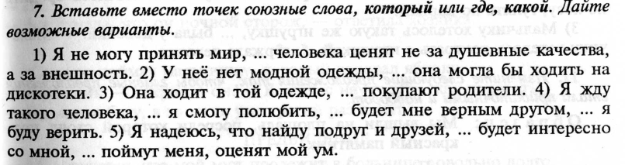
Определительные отношения в сложном предложении

Slide 34
Определительные отношения в сложном предложении
в котором / (где)

Slide 35
Определительные отношения в сложном предложении
в котором / (где)
в которой / в какой

Slide 36
Определительные отношения в сложном предложении
в котором / (где)
в которой / в какой
которую

Slide 37
Определительные отношения в сложном предложении
в котором / (где)
в которой / в какой
которую
которого/какого

Slide 38
Определительные отношения в сложном предложении
в котором / (где)
в которой / в какой
которую
которого/какого
который/(какой)

Slide 39
Определительные отношения в сложном предложении
в котором / (где)
в которой / в какой
которую
которого/какого
который/(какой)
которому/(какому)

Slide 40
Рыжий кот лежит на кровати.
КТО? Кот — подлежащее, субъект.
ЧТО ДЕЛАЕТ? Лежит — сказуемое, предикат.
связь: кот (что делает?) лежит.
…. лежит. СВЯЖИТЕ предложение со словом КОТ. — КТО? КОТ лежит. Лежит (кто?) кот.
Свяжите предложение Рыжий кот лежит … со словом на кровати. — Рыжий кот лежит (ГДЕ?) на кровати.

Slide 41
… будет интересно со мной.
+ подруги и друзья.
— (кому?) подругам и друзьям будет интересно со мной.
— который — которым

Slide 42
Определительные отношения в сложном предложении
в котором / (где)
в которой / в какой
которую
которого/какого
который/(какой)
которому/(какому)
которым

Slide 43
Определительные отношения в сложном предложении
в котором / (где)
в которой / в какой
которую
которого/какого
который/(какой)
которому/(какому)
которым
которые

Slide 44
Определительные отношения в сложном предложении
8. В главном предложении найдите слово, к которому относится придаточное определительное. Образуйте сложноподчинённое предложение.
Образец: а) Из окна дома видна главная улица города
_{б) в котором они жили}
— Из окна дома, в котором они жили, видна главная улица города.
1. а) Дом наших друзей находился на другом конце города
_{б) к которым мы ехали в гости}
_{2. а) Дача стояла пустая}
б) на которой много лет назад жили его родители
3. а) В газете была статья известного академика
_{б) которую она купила утром}
4. а) Фильм оказался совсем неинтересным
б) о котором много писали в разных газетах
_{5. а) Стол стоял около окна}
б) над которым висела карта города

Slide 45
Определительные отношения в сложном предложении
8. В главном предложении найдите слово, к которому относится придаточное определительное. Образуйте сложноподчинённое предложение.
Образец: а) Из окна дома видна главная улица города
_{б) в котором они жили}
— Из окна дома, в котором они жили, видна главная улица города.
1. а) Дом наших друзей находился на другом конце города
_{б) к которым мы ехали в гости}
_{2. а) Дача стояла пустая}
б) на которой много лет назад жили его родители
3. а) В газете была статья известного академика
_{б) которую она купила утром}
4. а) Фильм оказался совсем неинтересным
б) о котором много писали в разных газетах
_{5. а) Стол стоял около окна}
б) над которым висела карта города
Дом наших друзей, к которым мы ехали в гости, находился на другом конце города.

Slide 46
Определительные отношения в сложном предложении
8. В главном предложении найдите слово, к которому относится придаточное определительное. Образуйте сложноподчинённое предложение.
Образец: а) Из окна дома видна главная улица города
_{б) в котором они жили}
— Из окна дома, в котором они жили, видна главная улица города.
1. а) Дом наших друзей находился на другом конце города
_{б) к которым мы ехали в гости}
_{2. а) Дача стояла пустая}
б) на которой много лет назад жили его родители
3. а) В газете была статья известного академика
_{б) которую она купила утром}
4. а) Фильм оказался совсем неинтересным
б) о котором много писали в разных газетах
_{5. а) Стол стоял около окна}
б) над которым висела карта города
Дом наших друзей, к которым мы ехали в гости, находился на другом конце города.
Дача, на которой много лет назад жили его родители,
_{стояла пустая.}

Slide 47
Определительные отношения в сложном предложении
8. В главном предложении найдите слово, к которому относится придаточное определительное. Образуйте сложноподчинённое предложение.
Образец: а) Из окна дома видна главная улица города
_{б) в котором они жили}
— Из окна дома, в котором они жили, видна главная улица города.
1. а) Дом наших друзей находился на другом конце города
_{б) к которым мы ехали в гости}
_{2. а) Дача стояла пустая}
б) на которой много лет назад жили его родители
3. а) В газете была статья известного академика
_{б) которую она купила утром}
4. а) Фильм оказался совсем неинтересным
б) о котором много писали в разных газетах
_{5. а) Стол стоял около окна}
б) над которым висела карта города
Дом наших друзей, к которым мы ехали в гости, находился на другом конце города.
Дача, на которой много лет назад жили его родители, стояла пустая.
В газете, которую она купила утром, была статья известного академика.

Slide 48
Определительные отношения в сложном предложении
8. В главном предложении найдите слово, к которому относится придаточное определительное. Образуйте сложноподчинённое предложение.
Образец: а) Из окна дома видна главная улица города
_{б) в котором они жили}
— Из окна дома, в котором они жили, видна главная улица города.
1. а) Дом наших друзей находился на другом конце города
_{б) к которым мы ехали в гости}
_{2. а) Дача стояла пустая}
б) на которой много лет назад жили его родители
3. а) В газете была статья известного академика
_{б) которую она купила утром}
4. а) Фильм оказался совсем неинтересным
б) о котором много писали в разных газетах
_{5. а) Стол стоял около окна}
б) над которым висела карта города
Дом наших друзей, к которым мы ехали в гости, находился на другом конце города.
Дача, на которой много лет назад жили его родители, стояла пустая.
В газете, которую она купила утром, была статья известного академика.
Фильм, о котором много писали в разных газетах, оказался совсем неинтересным.

Slide 49
Определительные отношения в сложном предложении
8. В главном предложении найдите слово, к которому относится придаточное определительное. Образуйте сложноподчинённое предложение.
Образец: а) Из окна дома видна главная улица города
_{б) в котором они жили}
— Из окна дома, в котором они жили, видна главная улица города.
1. а) Дом наших друзей находился на другом конце города
_{б) к которым мы ехали в гости}
_{2. а) Дача стояла пустая}
б) на которой много лет назад жили его родители
3. а) В газете была статья известного академика
_{б) которую она купила утром}
4. а) Фильм оказался совсем неинтересным
б) о котором много писали в разных газетах
_{5. а) Стол стоял около окна}
б) над которым висела карта города
Дом наших друзей, к которым мы ехали в гости, находился на другом конце города.
Дача, на которой много лет назад жили его родители, стояла пустая.
В газете, которую она купила утром, была статья известного академика.
Фильм, о котором много писали в разных газетах, оказался совсем неинтересным.
Стол, над которым висела карта города, стоял около окна.

Slide 50
Определительные отношения в сложном предложении
11. Измените следующие предложения так, чтобы главные предложения стали придаточными и наоборот.
Образец: Мы вышли на площадь, посреди которой стоял прекрасный памятник.
— Посреди площади, на которую мы вышли, стоял прекрасный памятник.
1. Его познакомили с девушкой, которую звали Марианна.
2. Все обрадовались Наталье Петровне, которая приехала к нам в гости.
3. Статья, которую он писал два месяца, была, наконец, закончена.
4. Он подарил ей цветы, которые она очень любила.

Slide 51
Определительные отношения в сложном предложении
11. Измените следующие предложения так, чтобы главные предложения стали придаточными и наоборот.
Образец: Мы вышли на площадь, посреди которой стоял прекрасный памятник.
— Посреди площади, на которую мы вышли, стоял прекрасный памятник.
1. Его познакомили с девушкой, которую звали Марианна.
Девушку, с которой его познакомили, звали Марианна.
2. Все обрадовались Наталье Петровне, которая приехала к нам в гости.
3. Статья, которую он писал два месяца, была, наконец, закончена.
4. Он подарил ей цветы, которые она очень любила.

Slide 52
Определительные отношения в сложном предложении
11. Измените следующие предложения так, чтобы главные предложения стали придаточными и наоборот.
Образец: Мы вышли на площадь, посреди которой стоял прекрасный памятник.
— Посреди площади, на которую мы вышли, стоял прекрасный памятник.
1. Его познакомили с девушкой, которую звали Марианна.
Девушку, с которой его познакомили, звали Марианна.
2. Все обрадовались Наталье Петровне, которая приехала к нам в гости.
К нам в гости приехала Наталья Петровна, которой все обрадовались.
3. Статья, которую он писал два месяца, была, наконец, закончена.
4. Он подарил ей цветы, которые она очень любила.

Slide 53
Определительные отношения в сложном предложении
11. Измените следующие предложения так, чтобы главные предложения стали придаточными и наоборот.
Образец: Мы вышли на площадь, посреди которой стоял прекрасный памятник.
— Посреди площади, на которую мы вышли, стоял прекрасный памятник.
1. Его познакомили с девушкой, которую звали Марианна.
Девушку, с которой его познакомили, звали Марианна.
2. Все обрадовались Наталье Петровне, которая приехала к нам в гости.
К нам в гости приехала Наталья Петровна, которой все обрадовались.
3. Статья, которую он писал два месяца, была, наконец, закончена.
Статью, которая была, наконец, закончена, он писал два месяца.
4. Он подарил ей цветы, которые она очень любила.

Slide 54
Определительные отношения в сложном предложении
11. Измените следующие предложения так, чтобы главные предложения стали придаточными и наоборот.
Образец: Мы вышли на площадь, посреди которой стоял прекрасный памятник.
— Посреди площади, на которую мы вышли, стоял прекрасный памятник.
1. Его познакомили с девушкой, которую звали Марианна.
Девушку, с которой его познакомили, звали Марианна.
2. Все обрадовались Наталье Петровне, которая приехала к нам в гости.
К нам в гости приехала Наталья Петровна, которой все обрадовались.
3. Статья, которую он писал два месяца, была, наконец, закончена.
Статью, которая была, наконец, закончена, он писал два месяца.
4. Он подарил ей цветы, которые она очень любила.
Она очень любила цветы, которые он ей подарил.

Slide 55
Задание на 30 сентября 2024 года
Тест по теме — см. сайт. Для подготовки нужно доделать упр. 6.

Slide 56
Глаголы движения

Slide 57
Глаголы движения
 | однонаправленные | ненаправленные
непереходные (не может быть прямого дополнения, объекта) | идти, бежать… нестись, вестись… | ходить, бегать… носиться, водиться…
переходные (может быть прямое дополнение, объект) | нести, вести… | носить, водить…

Slide 58
Движение
однонаправленное | ненаправленное
бежать | бегать
брести | бродить
везти | возить
вести | водить
гнать | гонять
гнаться | гоняться
ехать | ездить
идти | ходить
катить | катать
катиться | кататься
лезть | лазить (и лазать)
лететь | летать
нести | носить
нестись | носиться
плыть | плавать
ползти | ползать
тащить | таскать

Slide 59
БЕСПРИСТАВОЧНЫЕ
 | Глаголы типа ИДТИ (однонаправленное движение) | Глаголы типа ХОДИТЬ (разно/ненаправленное движение)
Непереходные глаголы | идти́ | ходи́ть
 | е́хать | е́здить
 | бежа́ть | бе́гать
 | лете́ть | лета́ть
 | плы́ть | пла́вать
 | ле́зть | ла́зить/ла́зать
 | брести́ | броди́ть
 | ползти́ | по́лзать
Переходные глаголы | нести́ | носи́ть
 | вести́ | води́ть
 | везти́ | вози́ть
 | гна́ть | гоня́ть
 | кати́ть | ката́ть
 | тащи́ть | таска́ть
Глаголы с частицей –ся (непереходные) | нести́сь | носи́ться
 | гна́ться | гоня́ться
 | кати́ться | ката́ться
 | тащи́ться | таска́ться
 | вести́сь | води́ться
 | — | вози́ться

Slide 60
идти — иду, идёшь, идут | ходить — хожу́, хо́дишь, хо́дят
ехать — еду, едешь, едут | ездить — е́зжу, е́здишь, е́здят
бежать — бегу́, бежи́шь, бегу́т | бежать — бе́гаю, бе́гаешь, бе́гают
лететь — лечу́, лети́шь, летя́т | летать — лета́ю, лета́ешь, лета́ют
плыть — плыву́, плывёшь, плыву́т | плавать — пла́ваю, пла́ваешь, пла́вают
лезть — ле́зу, ле́зешь, лезут | лазить — ла́жу, ла́зишь, ла́зят лазать — ла́заю, ла́заешь, ла́зают
брести — бреду́, бредёшь, бреду́т | бродить — брожу́, бро́дишь, бро́дят
нести — несу́, несёшь, несу́т | носить — ношу́, но́сишь, но́сят
вести — веду́, ведёшь, веду́т | водить — вожу́, во́дишь, во́дят
везти — везу́, везёшь, везу́т | возить — вожу́, во́зишь, во́зят
гнать — гоню́, го́нишь, го́нят | гонять — гоня́ю, гоня́ешь, гоня́ют
катить — качу́, ка́тишь, ка́тят | катать — ката́ю, ката́ешь, ката́ют
тащить — тащу́, та́щишь, та́щат | таскать — таска́ю, таска́ешь, таска́ют

Slide 61
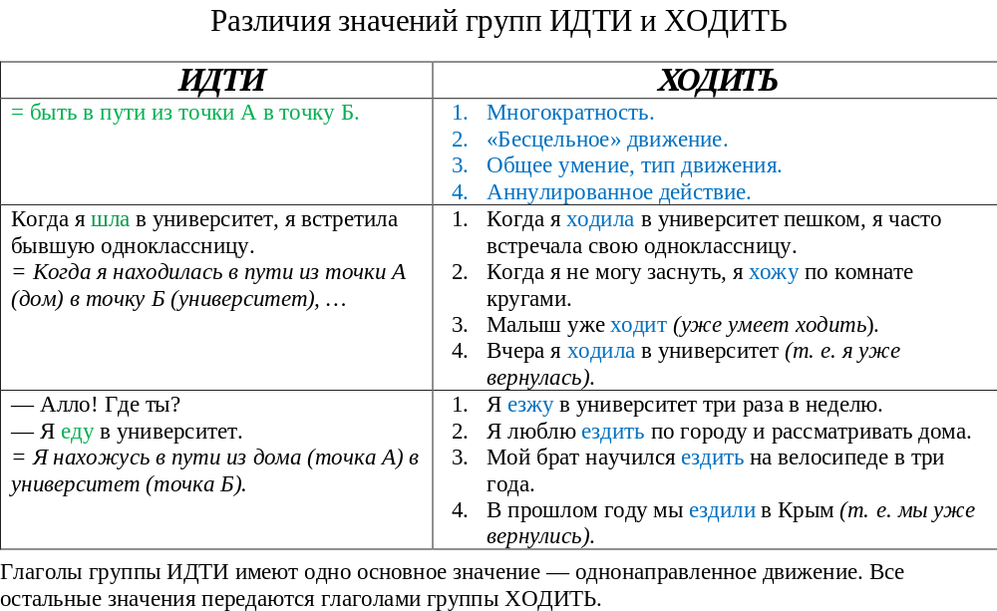

Slide 62
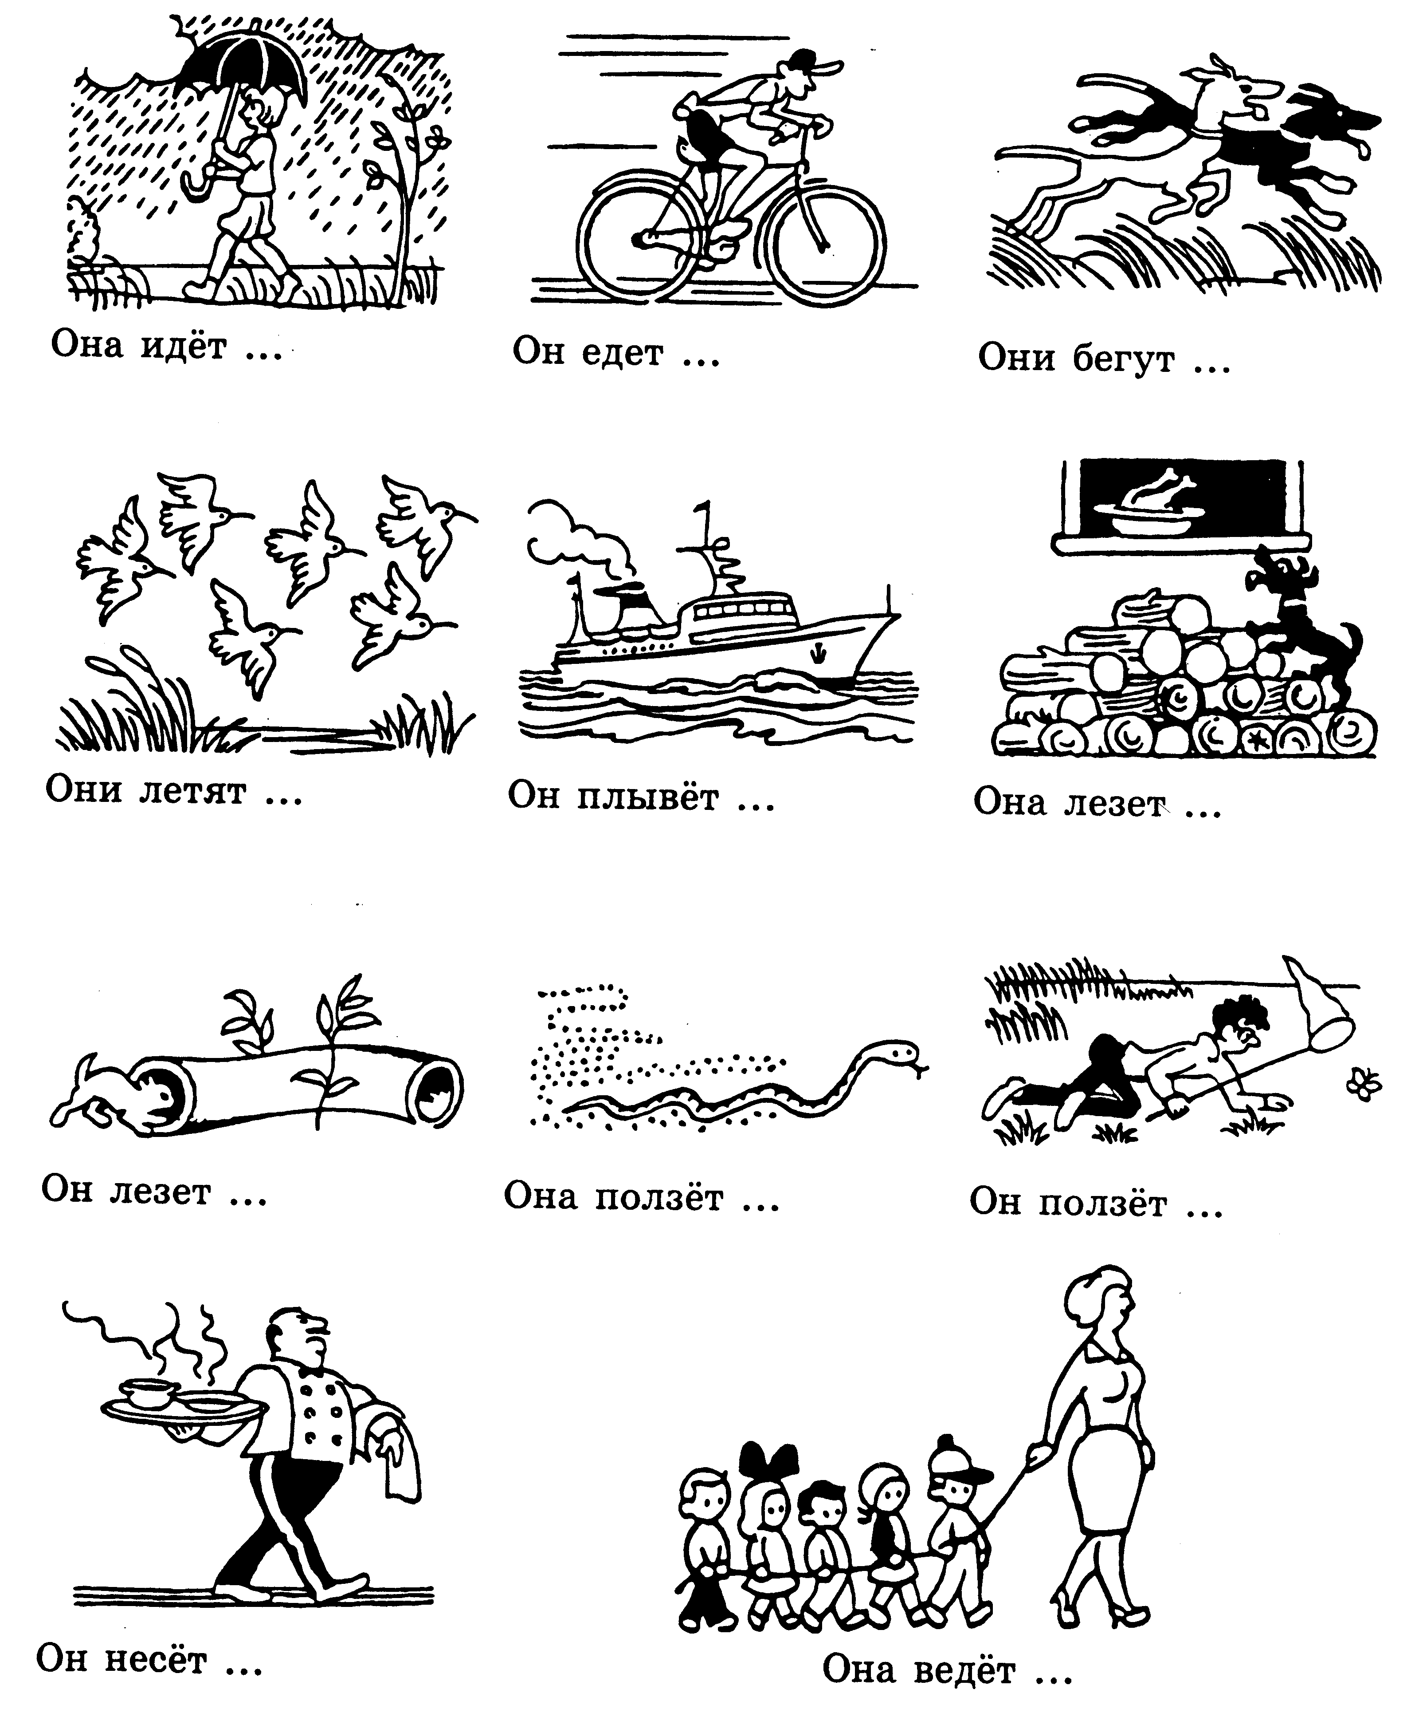
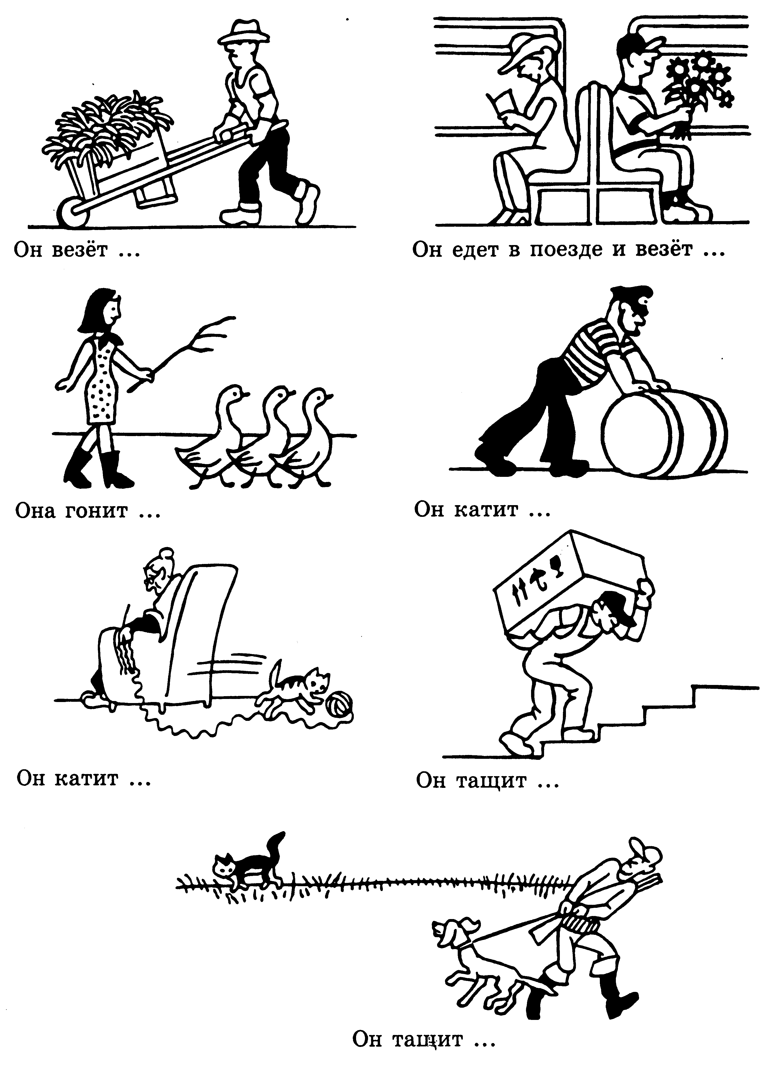

Slide 63
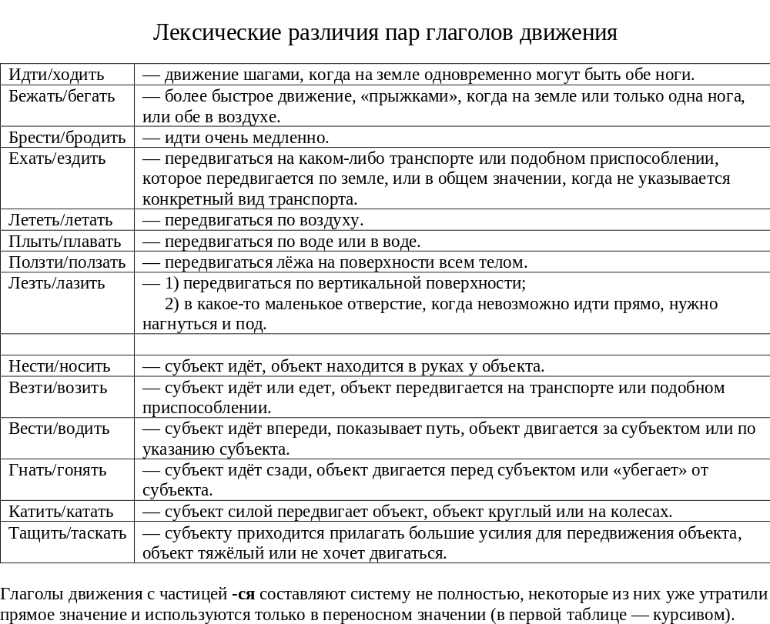

Slide 64
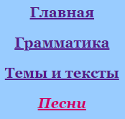
Домашнее задание на
25 сентября 2023 года
1. На странице «Песни» прослушать песню в исполнении Кати Лель «Куда уходит детство» (номер 10). Сказать, о чем эта песня. Высказать своё отношение к песне и мысли по поводу ее содержания. Выписать глаголы движения, использованные в этой песне (в той форме, в которой они в тексте, и в форме инфинитива).
2. На той же странице прослушать песню в исполнении Константина Никольского «Ночная птица» (номер 6). Какой глагол движения и в какой грамматической форме есть в этой песне?

Slide 67
2 и 3 курс
специалисты-психологи
7 октября2024 года
18:30—21:00
1. | Кэ Цзэ 206 | +
2. | Бу Фаньюе 305 | +
3. | Ляо Лимэй 316
4. | Сюй Иян 317
5. | Ху Идун 315
6. | Чжан Ихань 305
7. | Чжэн Инжун 315 | +

Slide 68
Домашнее задание на
30 сентября 2024 года
1. А. По Баско, Урок 2, страницы 23—24 задания 2, 3, 4, 5, 6 тест (будет доступен позже).
Б. Баско. Урок 2. Устно:
Страницы 24—25 задание по лексике «Обратите внимание!», задание 7.
Страницы 25—26 задания 8, 9.
Страницы 26—27 задания «Готовимся к дискуссии» и 11.
2. В. Баско. Урок 2. Письменно: страница 26, задание 10.
3. Баско. Урок 1. А. Задание 1 (страницы 5—8) устно. Изучить лексику, прочитать текст, ответить на вопросы.
Б. Грамматика, задание 1 стр. 14, задание 2 стр. 15.
4. Подумать над выбором темы для доклада по теме «Миграция населения в Китае». Тема должна быть более узкой, темы разных студентов должны различаться. Доклады-презентации будут проходить после изучения тем (по Баско) «Миграция населения» и «Интеллектуальная эмиграция). Объём доклада — не менее 15 минут. В презентации должны быть даты, цифры, иллюстрации (в том числе диаграммы, таблицы). Доклад может быть посвящён как проблеме всей страны, так и проблемам отдельных городов и сёл, отраслям хозяйства и проч.

Slide 69
Проблемы мегаполиса
Баско. Урок 1. Задание 1 (страницы 5—8) устно. Изучить лексику, прочитать текст, ответить на вопросы.

Slide 70
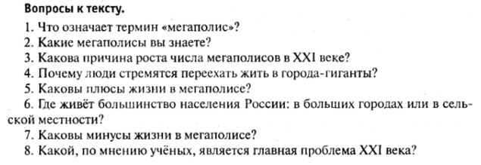
Проверка домашнего задания
А. Текст и задания к нему (стр. 5—8).

Slide 71
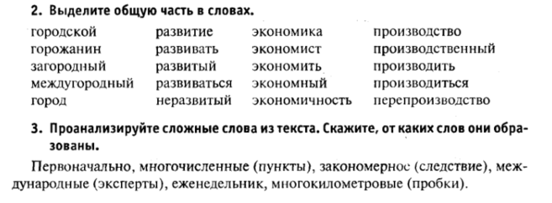
Проблемы мегаполиса

Slide 72
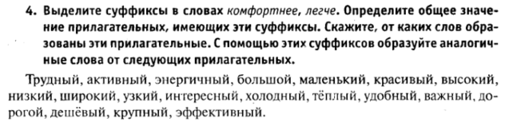
Проблемы мегаполиса

Slide 73
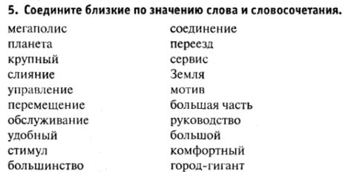
Проблемы мегаполиса

Slide 74
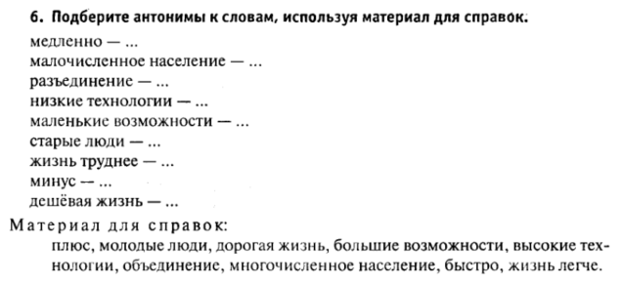
Проблемы мегаполиса

Slide 75
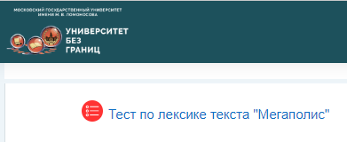

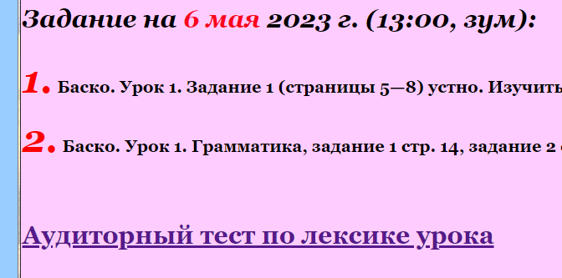
Проблемы мегаполиса
Самостоятельная работа — тест: https://distant.msu.ru/mod/quiz/view.php?id=88060
15 минут

Slide 76
Грамматика
Квалификация предмета

Slide 77
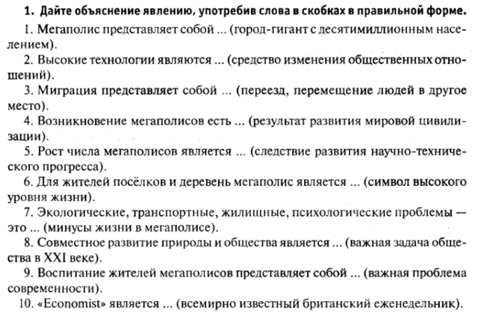
Проверка домашнего задания
Б. Грамматические задания к пройденной теме 1 и 2 (стр. 14 и 15).

Slide 78
Проверка домашнего задания
Б. Грамматические задания к пройденной теме 1 и 2 (стр. 14 и 15).
город-гигант…

Slide 79
Проверка домашнего задания
Б. Грамматические задания к пройденной теме 1 и 2 (стр. 14 и 15).
город-гигант…
средством изменения…

Slide 80
Проверка домашнего задания
Б. Грамматические задания к пройденной теме 1 и 2 (стр. 14 и 15).
город-гигант…
средством изменения…
переезд, перемещение…

Slide 81
Проверка домашнего задания
Б. Грамматические задания к пройденной теме 1 и 2 (стр. 14 и 15).
город-гигант…
средством изменения…
переезд, перемещение…
результат развития…

Slide 82
Проверка домашнего задания
Б. Грамматические задания к пройденной теме 1 и 2 (стр. 14 и 15).
город-гигант…
средством изменения…
переезд, перемещение…
результат развития…
следствием развития…

Slide 83
Проверка домашнего задания
Б. Грамматические задания к пройденной теме 1 и 2 (стр. 14 и 15).
город-гигант…
средством изменения…
переезд, перемещение…
результат развития…
следствием развития…
символом высокого…

Slide 84
Проверка домашнего задания
Б. Грамматические задания к пройденной теме 1 и 2 (стр. 14 и 15).
город-гигант…
средством изменения…
переезд, перемещение…
результат развития…
следствием развития…
символом высокого…
минусы жизни…

Slide 85
Проверка домашнего задания
Б. Грамматические задания к пройденной теме 1 и 2 (стр. 14 и 15).
город-гигант…
средством изменения…
переезд, перемещение…
результат развития…
следствием развития…
символом высокого…
минусы жизни…
важной задачей общества…

Slide 86
Проверка домашнего задания
Б. Грамматические задания к пройденной теме 1 и 2 (стр. 14 и 15).
город-гигант…
средством изменения…
переезд, перемещение…
результат развития…
следствием развития…
символом высокого…
минусы жизни…
важной задачей общества…
важную проблему…

Slide 87
Проверка домашнего задания
Б. Грамматические задания к пройденной теме 1 и 2 (стр. 14 и 15).
город-гигант…
средством изменения…
переезд, перемещение…
результат развития…
следствием развития…
символом высокого…
минусы жизни…
важной задачей общества…
важную проблему…
известным британским еженедельником

Slide 88
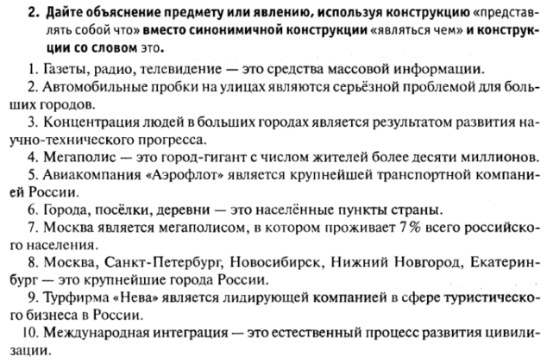
Проверка домашнего задания
Б. Грамматические задания к пройденной теме 1 и 2 (стр. 14 и 15).

Slide 89
Проверка домашнего задания
Б. Грамматические задания к пройденной теме 1 и 2 (стр. 14 и 15).
Газеты, радио, телевидение — это средства массовой информации.

Slide 90
Проверка домашнего задания
Б. Грамматические задания к пройденной теме 1 и 2 (стр. 14 и 15).
Газеты, радио, телевидение — это средства массовой информации.
Газеты, радио, телевидение представляют собой средства массовой информации.

Slide 91
Проверка домашнего задания
Б. Грамматические задания к пройденной теме 1 и 2 (стр. 14 и 15).
Газеты, радио, телевидение — это средства массовой информации.
Газеты, радио, телевидение представляют собой средства массовой информации.
Автомобильные пробки на улицах являются серьёзной проблемой для больших городов.

Slide 92
Проверка домашнего задания
Б. Грамматические задания к пройденной теме 1 и 2 (стр. 14 и 15).
Газеты, радио, телевидение — это средства массовой информации.
Газеты, радио, телевидение представляют собой средства массовой информации.
Автомобильные пробки на улицах являются серьёзной проблемой для больших городов.
Автомобильные пробки на улицах представляют собой серьёзную проблему для больших городов.

Slide 93
Проверка домашнего задания
Б. Грамматические задания к пройденной теме 1 и 2 (стр. 14 и 15).
Газеты, радио, телевидение — это средства массовой информации.
Газеты, радио, телевидение представляют собой средства массовой информации.
Автомобильные пробки на улицах являются серьёзной проблемой для больших городов.
Автомобильные пробки на улицах представляют собой серьёзную проблему для больших городов.
Концентрация людей в больших городах является результатом развития научно-технического прогресса.

Slide 94
Проверка домашнего задания
Б. Грамматические задания к пройденной теме 1 и 2 (стр. 14 и 15).
Газеты, радио, телевидение — это средства массовой информации.
Газеты, радио, телевидение представляют собой средства массовой информации.
Автомобильные пробки на улицах являются серьёзной проблемой для больших городов.
Автомобильные пробки на улицах представляют собой серьёзную проблему для больших городов.
Концентрация людей в больших городах является результатом развития научно-технического прогресса.
Концентрация людей в больших городах представляет собой результат развития научно-технического прогресса.

Slide 95
Проверка домашнего задания
Б. Грамматические задания к пройденной теме 1 и 2 (стр. 14 и 15).
Газеты, радио, телевидение — это средства массовой информации.
Газеты, радио, телевидение представляют собой средства массовой информации.
Автомобильные пробки на улицах являются серьёзной проблемой для больших городов.
Автомобильные пробки на улицах представляют собой серьёзную проблему для больших городов.
Концентрация людей в больших городах является результатом развития научно-технического прогресса.
Концентрация людей в больших городах представляет собой результат развития научно-технического прогресса.
Мегаполис — это город-гигант с числом жителей более десяти миллионов.

Slide 96
Проверка домашнего задания
Б. Грамматические задания к пройденной теме 1 и 2 (стр. 14 и 15).
Газеты, радио, телевидение — это средства массовой информации.
Газеты, радио, телевидение представляют собой средства массовой информации.
Автомобильные пробки на улицах являются серьёзной проблемой для больших городов.
Автомобильные пробки на улицах представляют собой серьёзную проблему для больших городов.
Концентрация людей в больших городах является результатом развития научно-технического прогресса.
Концентрация людей в больших городах представляет собой результат развития научно-технического прогресса.
Мегаполис — это город-гигант с числом жителей более десяти миллионов.
Мегаполис представляет собой город-гигант с числом жителей более десяти миллионов.

Slide 97
Проверка домашнего задания
Б. Грамматические задания к пройденной теме 1 и 2 (стр. 14 и 15).
Газеты, радио, телевидение — это средства массовой информации.
Газеты, радио, телевидение представляют собой средства массовой информации.
Автомобильные пробки на улицах являются серьёзной проблемой для больших городов.
Автомобильные пробки на улицах представляют собой серьёзную проблему для больших городов.
Концентрация людей в больших городах является результатом развития научно-технического прогресса.
Концентрация людей в больших городах представляет собой результат развития научно-технического прогресса.
Мегаполис — это город-гигант с числом жителей более десяти миллионов.
Мегаполис представляет собой город-гигант с числом жителей более десяти миллионов.
Авиакомпания «Аэрофлот» является крупнейшей транспортной компанией России.

Slide 98
Проверка домашнего задания
Б. Грамматические задания к пройденной теме 1 и 2 (стр. 14 и 15).
Газеты, радио, телевидение — это средства массовой информации.
Газеты, радио, телевидение представляют собой средства массовой информации.
Автомобильные пробки на улицах являются серьёзной проблемой для больших городов.
Автомобильные пробки на улицах представляют собой серьёзную проблему для больших городов.
Концентрация людей в больших городах является результатом развития научно-технического прогресса.
Концентрация людей в больших городах представляет собой результат развития научно-технического прогресса.
Мегаполис — это город-гигант с числом жителей более десяти миллионов.
Мегаполис представляет собой город-гигант с числом жителей более десяти миллионов.
Авиакомпания «Аэрофлот» является крупнейшей транспортной компанией России.
Авиакомпания «Аэрофлот» представляет собой крупнейшую транспортную компанию России.

Slide 99
Проверка домашнего задания
Б. Грамматические задания к пройденной теме 1 и 2 (стр. 14 и 15).
Города, посёлки, деревни — это населённые пункты страны.

Slide 100
Проверка домашнего задания
Б. Грамматические задания к пройденной теме 1 и 2 (стр. 14 и 15).
Города, посёлки, деревни — это населённые пункты страны.
Города, посёлки, деревни представляют собой населённые пункты страны.

Slide 101
Проверка домашнего задания
Б. Грамматические задания к пройденной теме 1 и 2 (стр. 14 и 15).
Города, посёлки, деревни — это населённые пункты страны.
Города, посёлки, деревни представляют собой населённые пункты страны.
Москва является мегаполисом, в котором проживает 7% всего российского населения.

Slide 102
Проверка домашнего задания
Б. Грамматические задания к пройденной теме 1 и 2 (стр. 14 и 15).
Города, посёлки, деревни — это населённые пункты страны.
Города, посёлки, деревни представляют собой населённые пункты страны.
Москва является мегаполисом, в котором проживает 7% всего российского населения.
Москва представляет собой мегаполис, в котором проживает 7% всего российского населения.

Slide 103
Проверка домашнего задания
Б. Грамматические задания к пройденной теме 1 и 2 (стр. 14 и 15).
Города, посёлки, деревни — это населённые пункты страны.
Города, посёлки, деревни представляют собой населённые пункты страны.
Москва является мегаполисом, в котором проживает 7% всего российского населения.
Москва представляет собой мегаполис, в котором проживает 7% всего российского населения.
Москва, Санкт-Петербург, Новосибирск, Нижний Новгород, Екатеринбург — это крупнейшие города России.

Slide 104
Проверка домашнего задания
Б. Грамматические задания к пройденной теме 1 и 2 (стр. 14 и 15).
Города, посёлки, деревни — это населённые пункты страны.
Города, посёлки, деревни представляют собой населённые пункты страны.
Москва является мегаполисом, в котором проживает 7% всего российского населения.
Москва представляет собой мегаполис, в котором проживает 7% всего российского населения.
Москва, Санкт-Петербург, Новосибирск, Нижний Новгород, Екатеринбург — это крупнейшие города России.
Москва, Санкт-Петербург, Новосибирск, Нижний Новгород, Екатеринбург представляют собой крупнейшие города России.

Slide 105
Проверка домашнего задания
Б. Грамматические задания к пройденной теме 1 и 2 (стр. 14 и 15).
Города, посёлки, деревни — это населённые пункты страны.
Города, посёлки, деревни представляют собой населённые пункты страны.
Москва является мегаполисом, в котором проживает 7% всего российского населения.
Москва представляет собой мегаполис, в котором проживает 7% всего российского населения.
Москва, Санкт-Петербург, Новосибирск, Нижний Новгород, Екатеринбург — это крупнейшие города России.
Москва, Санкт-Петербург, Новосибирск, Нижний Новгород, Екатеринбург представляют собой крупнейшие города России.
Турфирма «Нева» является лидирующей компанией в сфере туристического бизнеса в России.

Slide 106
Проверка домашнего задания
Б. Грамматические задания к пройденной теме 1 и 2 (стр. 14 и 15).
Города, посёлки, деревни — это населённые пункты страны.
Города, посёлки, деревни представляют собой населённые пункты страны.
Москва является мегаполисом, в котором проживает 7% всего российского населения.
Москва представляет собой мегаполис, в котором проживает 7% всего российского населения.
Москва, Санкт-Петербург, Новосибирск, Нижний Новгород, Екатеринбург — это крупнейшие города России.
Москва, Санкт-Петербург, Новосибирск, Нижний Новгород, Екатеринбург представляют собой крупнейшие города России.
Турфирма «Нева» является лидирующей компанией в сфере туристического бизнеса в России.
Турфирма «Нева» представляет собой лидирующую компанию в сфере туристического бизнеса в России.

Slide 107
Проверка домашнего задания
Б. Грамматические задания к пройденной теме 1 и 2 (стр. 14 и 15).
Города, посёлки, деревни — это населённые пункты страны.
Города, посёлки, деревни представляют собой населённые пункты страны.
Москва является мегаполисом, в котором проживает 7% всего российского населения.
Москва представляет собой мегаполис, в котором проживает 7% всего российского населения.
Москва, Санкт-Петербург, Новосибирск, Нижний Новгород, Екатеринбург — это крупнейшие города России.
Москва, Санкт-Петербург, Новосибирск, Нижний Новгород, Екатеринбург представляют собой крупнейшие города России.
Турфирма «Нева» является лидирующей компанией в сфере туристического бизнеса в России.
Турфирма «Нева» представляет собой лидирующую компанию в сфере туристического бизнеса в России.
Международная интеграция — это естественный процесс развития цивилизации.

Slide 108
Проверка домашнего задания
Б. Грамматические задания к пройденной теме 1 и 2 (стр. 14 и 15).
Города, посёлки, деревни — это населённые пункты страны.
Города, посёлки, деревни представляют собой населённые пункты страны.
Москва является мегаполисом, в котором проживает 7% всего российского населения.
Москва представляет собой мегаполис, в котором проживает 7% всего российского населения.
Москва, Санкт-Петербург, Новосибирск, Нижний Новгород, Екатеринбург — это крупнейшие города России.
Москва, Санкт-Петербург, Новосибирск, Нижний Новгород, Екатеринбург представляют собой крупнейшие города России.
Турфирма «Нева» является лидирующей компанией в сфере туристического бизнеса в России.
Турфирма «Нева» представляет собой лидирующую компанию в сфере туристического бизнеса в России.
Международная интеграция — это естественный процесс развития цивилизации.
Международная интеграция представляет собой естественный процесс развития цивилизации.

Slide 109
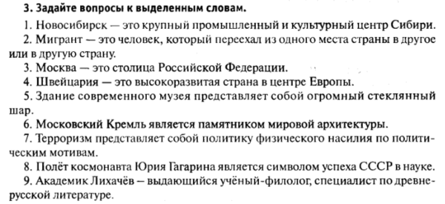
Квалификация предмета
о выделенных словах, чтобы ответом было продолжение предложения.

Slide 110
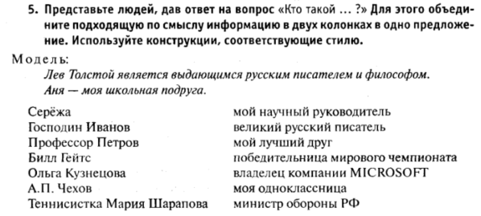
Квалификация предмета
Квалификация предмета

Slide 111
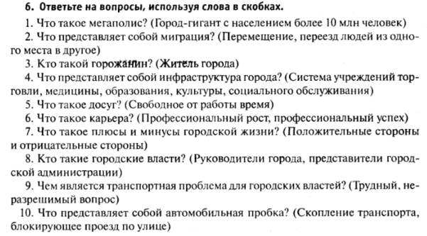
Квалификация предмета

Slide 112
Грамматика
Квалификация предмета
Классификация предмета

Slide 113
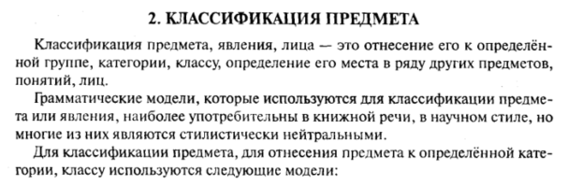

Slide 114
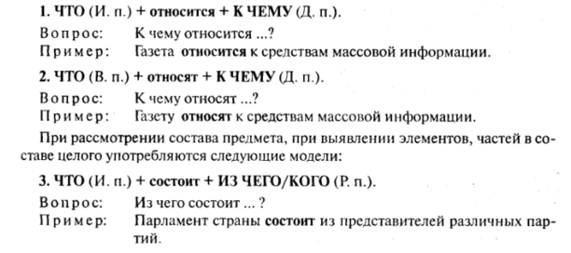

Классификация предмета
?

Slide 115
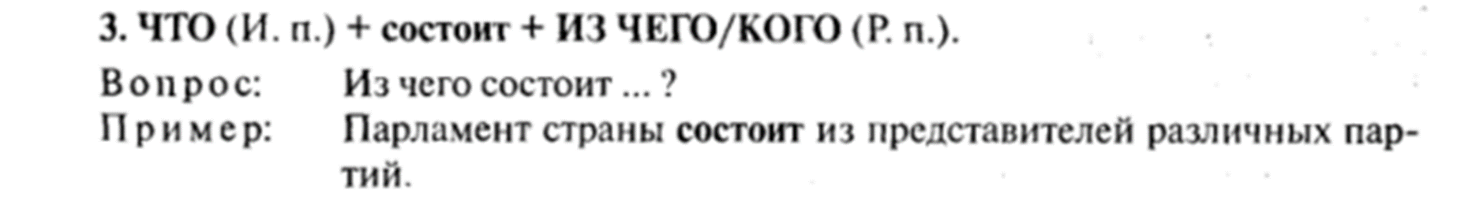
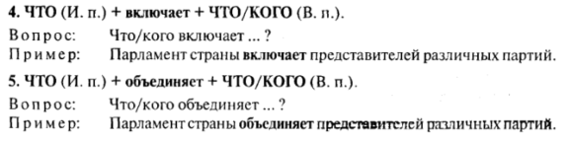
Классификация предмета
?
?
?
?
?
?
?
?
?
?
?
?

Slide 116
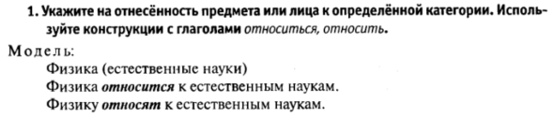
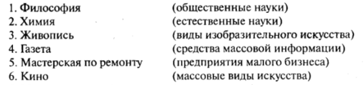
Классификация предмета

Slide 117
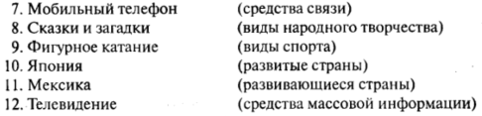
Классификация предмета

Slide 118
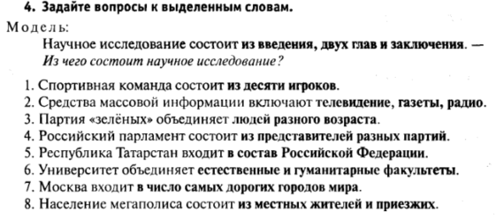
Классификация предмета

Slide 119
Домашнее задание на
30 сентября 2024 года
1. А. По Баско, Урок 2, страницы 23—24 задания 2, 3, 4, 5, 6 тест.
Б. Баско. Урок 2. Устно:
Страницы 24—25 задание по лексике «Обратите внимание!», задание 7.
Страницы 25—26 задания 8, 9.
Страницы 26—27 задания «Готовимся к дискуссии» и 11.
2. В. Баско. Урок 2. Письменно: страница 26, задание 10.
3. Подумать над выбором темы для доклада по теме «Миграция населения в Китае». Тема должна быть более узкой, темы разных студентов должны различаться. Доклады-презентации будут проходить после изучения тем (по Баско) «Миграция населения» и «Интеллектуальная эмиграция). Объём доклада — не менее 15 минут. В презентации должны быть даты, цифры, иллюстрации (в том числе диаграммы, таблицы). Доклад может быть посвящён как проблеме всей страны, так и проблемам отдельных городов и сёл, отраслям хозяйства и проч.
14 октября 2024 года
Подготовить доклад-презентацию о своем городе.
В докладе должны быть иллюстрации, данные о расположении, количестве жителей, истории города, его главных достопримечательностях и проблемах.
Баско. Урок 1. Страница 9 ("Обратите внимание!"), задания 7 и 8 (страница 10) устно.
Баско. Урок 1. Грамматика, задание 2 стр. 18, задание 3 стр. 19 устно.

Slide 120
Проблемы мегаполиса
Самостоятельная работа — тест: https://distant.msu.ru/mod/quiz/view.php?id=88060
15 минут

